Slide 1
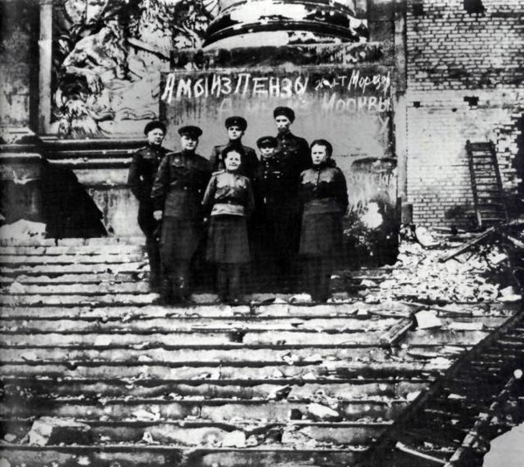
ПРОСВЕТИТЕЛЬСКИЙ ПРОЕКТ «ПАМЯТЬ И ГОРДОСТЬ В СЕРДЦАХ ПОКОЛЕНИЙ» ЛУНИНСКИЙ РАЙОН
Законодательное Собрание Пензенской области

Slide 2
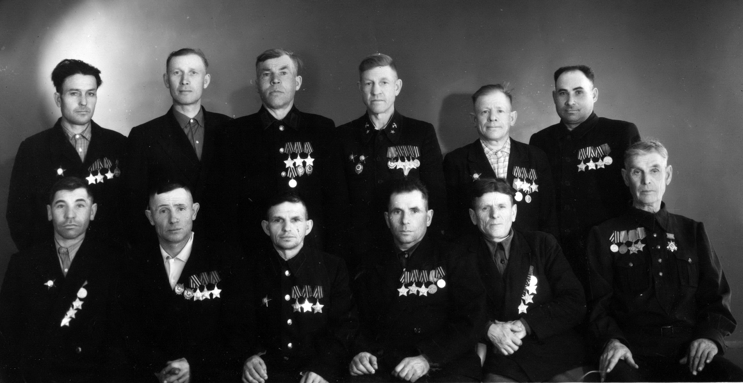
ГЕРОИ РОДИНЫ –
НАШИ ЗЕМЛЯКИ

Slide 3
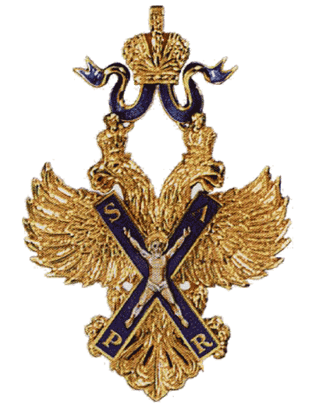
Императорский орден
Святого апостола Андрея Первозванного
Первый по времени учреждения российский орден, высшая награда Российской империи до 1917 года.
Первым кавалером ордена стал дипломат Фёдор Головин в 1699 году, который имел вотчину в с. Ломовка Пензенской губернии.
В 1998 году орден был восстановлен как высшая награда Российской Федерации.

Slide 4
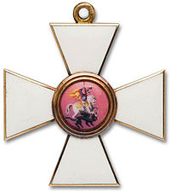
Первая Георгиевская награда
Императорский Военный орден Святого Великомученика и Победоносца Георгия (Орден Святого Георгия).
Утвержден 26 ноября 1769 года. Восстановлен Указом Президента РФ 8 августа 2000 г. На мраморных плитах Георгиевского зала Московского Кремля высечено 11 тысяч имен награжденных.
Орден имел 4 степени
Полных Георгиевских кавалеров - 4 (все фельдмаршалы)
Трижды Георгиевских кавалеров - 3 полководца.
Кавалеров 3-й ст. - выявлено 6 пензенцев
Кавалеров 4-й ст - выявлено 57 пензенцев

Slide 5
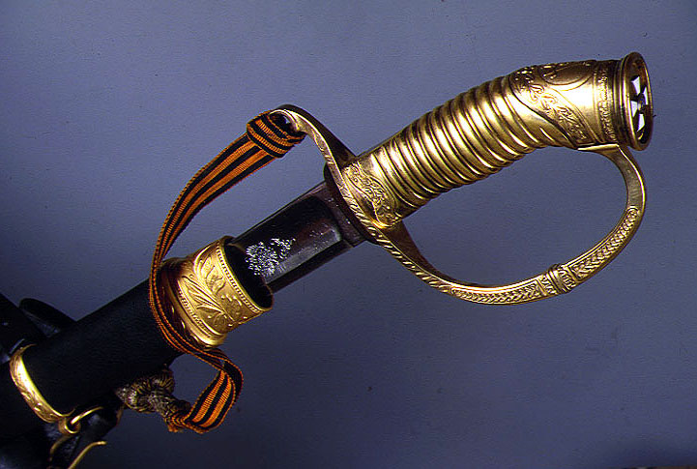
Золотое оружие «За храбрость»
Наградное оружие в Российской империи в 1807-1917 гг., причисленное к статусу государственного ордена. В 1913 г. официально введено как Георгиевское оружие.
«Жалуется оно генералам, штаб- и обер-офицерам за выдающиеся воинские подвиги, требующие несомненного самопожертвования». За время первой мировой войны золотое Георгиевское оружие с надписью «За храбрость» получили 8 пензенцев

Slide 6
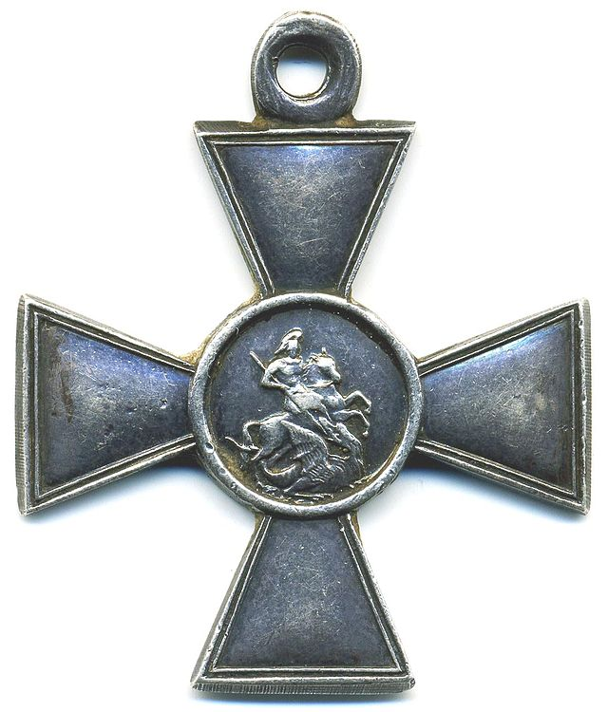
Знак отличия военного ордена
(Георгиевский крест)
Для награждения нижних чинов (солдат и унтер-офицеров) за выдающуюся храбрость в бою против неприятеля в 1807 г. был установлен, Знак отличия Военного ордена в форме Георгиевского креста.
B статуте 1913 г. закреплено официальное название Георгиевский крест. При учреждении солдатский крест степеней не имел. В марте 1856 г. царским указом введены 4 степени, награждение которыми производилось последовательно. С 1914 до 1917 гг. было вручено (то есть в основном за подвиги в Первой мировой войне) 1 млн. 589 тыс. крестов разных степеней.
Удалось выявить 14 полных Георгиевских кавалеров-пензенцев

Slide 7
Звание Героя Советского Союза
16 апреля 1934 г. ЦИК СССР учредил почетное звание Героя Советского Союза - высшую степень отличия для лиц, которые имеют выдающиеся заслуги, связанные с совершением героиче­ского подвига.
Указом Президиума Верховного Совета СССР от 1 августа 1939 г. для Героев Советского Союза учреждена медаль «Золотая Звезда», которая вместе c орденом Ленина вручалась награжденным.
Память о Героях Советского Союза и Георгиевских кавалерах, связанных с Пензенским краем, увековечена в названиях населенных пунктов.

Slide 8
ГЕРОЕВ ИМЕНА ПОСЁЛКИ ОБРЕЛИ

Slide 9
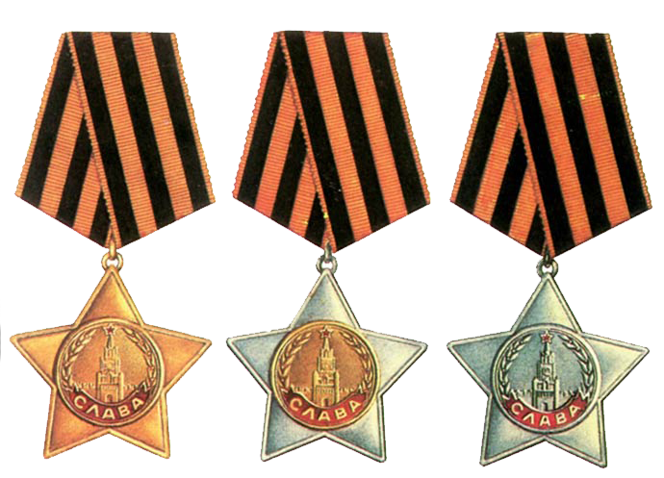
Кавалеры Ордена Славы
8 ноября 1943 года в СССР был учрежден трехстепенный (1, 2 и 3 ст.) Орден Славы для награждения лиц рядового и сержантского состава. При его введении было решено обратиться к славным боевым традициям прошлого - к знакам отличия военного ордена - Георгиевским крестам. Преемственность вводимой новой награды подчёркивалась прежде всего - тем, что для Ордена Славы была взята Георгиевская лента.

Slide 10
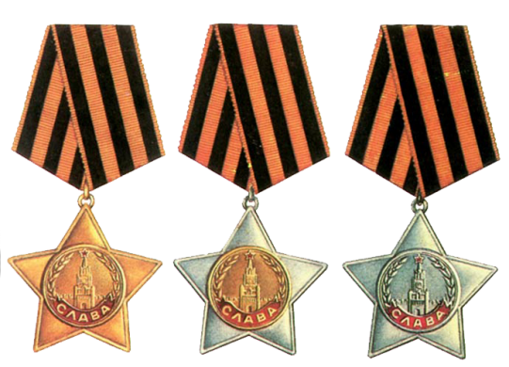
Полными кавалерами ордена Славы стали 49 пензенцев
Орден Славы 1-й ст. первым в СССР получил Николай Залетов — уроженец Сердобска

Slide 11
Звание Героя Российской Федерации
22 марта 1992 г. было установлено звание Героя России — высшее звание, присваиваемое за заслуги перед государством и народом, связанные с совершением геройского подвига.
Этого звания удостоены более 1000 человек, в том числе летчик-космонавт Самокутяев Александр Михайлович уроженец Пензы.

Slide 12
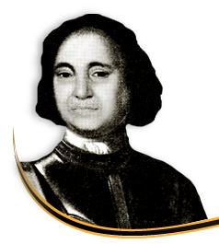
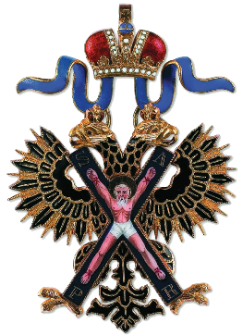
В 1700 году награждён вотчиной в селе Ломовка (Лунинский район)
Один из сподвижников Петра I. Содействовал созданию русской регулярной армии и флота. В 1686 г. был послан великим и полномочным послом для ведения переговоров с Китаем, завершившихся в 1689 году заключением Нерчинского договора. Прилагая большие усилия к укреплению антишведской коалиции, он способствовал заключению мира с Турцией. Оказывал большое влияние на внешнюю политику России в первые годы Северной войны, 1701—21 г. По его инициативе создан институт постоянных русских представителей за границей.
ГОЛОВИН
Федор Алексеевич
1650 - 30.07.1706
Государственный и военный деятель, дипломат,
генерал-фельдмаршал (1700)

Slide 13
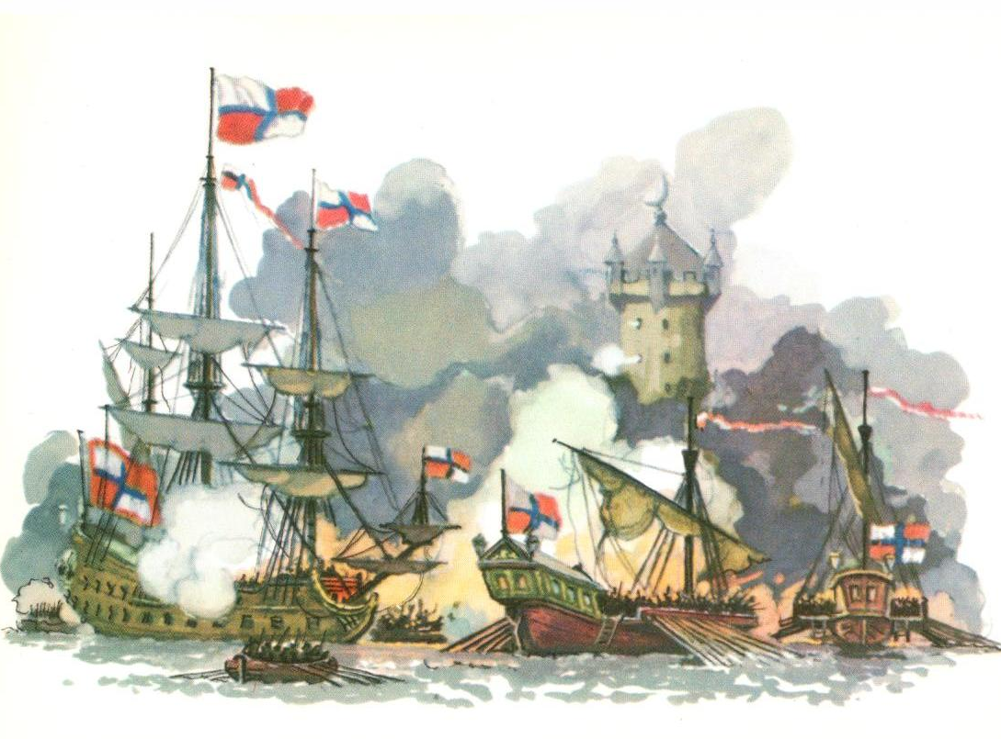
Фёдор Головин участвовал в Азовских походах Петра I, командовал первой русской эскадрой в Азовском море

Slide 14
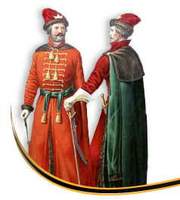
За службу и храбрость в Чигиринских походах пожалован вотчиной в Казачьей Елховке Саранского уезда.
ЛИТВИНОВ
Митрофан Иванович

Slide 15
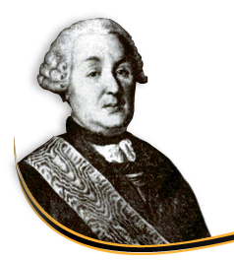
Был награждён Новокутлинской вотчиной в Шукшинском стане Пензенского уезда (ныне Лунинский район)
В 1720 г. Бутурлин взят был Петром I в денщики, и в этом звании сопутствовал государю в походах против шведов и персов, участвовал в нескольких сражениях. Пользовался доверием Петра, исполняя в т.ч. секретные поручения
В ходе русско-шведской войны он командовал войсками в Лифляндии, Эстляндии и Великих Луках.
БУТУРЛИН
Александр Борисович
18.06.1694 - 31.08.1767
Генерал-фельдмаршал

Slide 16
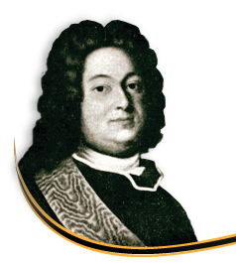
Владелец ломовской вотчины
(Лунинский район), где за ним числилось 139 дворов и 669 крепостных
В 1708-1716 г. изучал морское дело за границей, помогал закупать в Англии корабли для флота.
Участник Северной войны. В его честь шведы выбили медаль. В морской иерархии России занимал 1-е место.
Награжден орденом Св. Андрея Первозванного.
ГОЛОВИН
Николай Федорович
1695 - 15.07.1745
Граф, адмирал

Slide 17
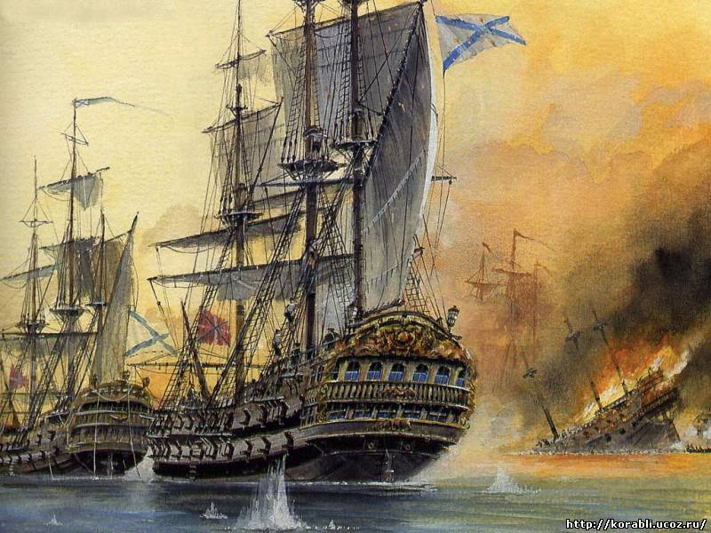
Николай Головин был
Главнокомандующим
Балтийским флотом

Slide 18
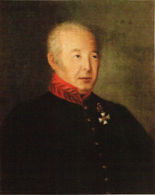
В 1796 г. вышел в отставку и поселился в родовом поместье в селе Старая Кутля Мокшанского уезда (ныне Лунинского района), где и похоронен
Офицерский чин присвоен в младенчестве, служил в Рязанском полку, участвовал в Кавказской экспедиции князя П. А. Зубова и других военных кампаниях; в 1788 г командовал Тверским драгунским полком в составе армии Г.А. Потемкина при штурме Очакова. В 1788 году при входе в северную Молдавию командовал авангардом передовой дивизии.
ДОЛГОРУКОВ
Павел Васильевич
1755 - 2.02.1837
Князь, генерал-майор

Slide 19
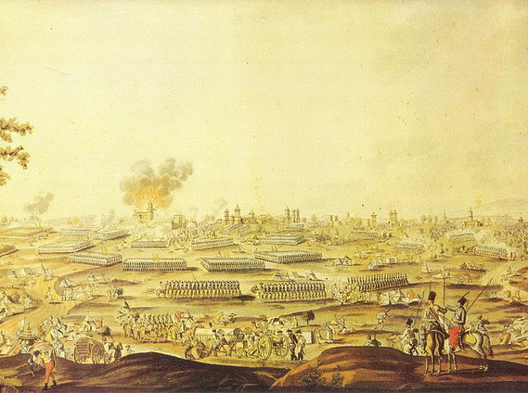
В сражении при Рымнике Павел Долгоруков удержал
в 10 раз превосходящего противника.
Награжден орденом Св. Георгия

Slide 20
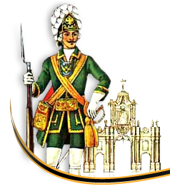
Жил в имении своей жены - Ломовке Мокшанского уезда (ныне Лунинского района)
Михаил Дурасов
участвовал в сражении при Цюрихе
ДУРАСОВ
Михаил Зиновьевич
5.01.1772 - 20.07.1828
Генерал-лейтенант

Slide 21
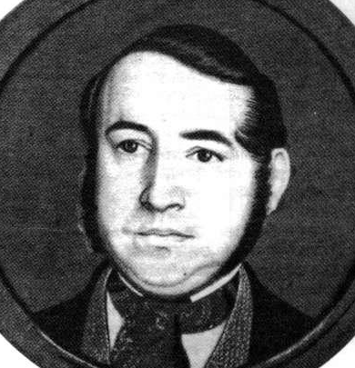
Помещик села Степановка
Мокшанского уезда
(ныне Лунинского района)
Участник Русско-шведской войны
1788-90г.г.
КАШКАРОВ
Николай Степанович
1758 -13 мая 1814
Бригадир лейб-гвардии
Преображенского полка

Slide 22
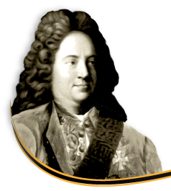
Владелец Ломовской вотичны Пензенского уезда
Во время Прутского похода 1711 г. помог освобождению русской армии и Петра I из окружения, заключив Прутский мир с турками, оставшись лично у них заложником.
В 1713 г. подписал Адрианопольский договор, предотвратив новую войну с Турцией. В 1721 г. принимал участие в подписании Ништадского мира со Швецией, завершившего Северную войну.
В 1730 г. в Гилане заключил торговый и мирный Рештский трактат (1732) с Ираном, в 1734 г. участвовал в заключении торгового трактата с Англией, в 1737 г. – Немировского трактата.
ШАФИРОВ
Петр Павлович
1669 – 1739
Государственный деятель, дипломат петровского времени, барон

Slide 23
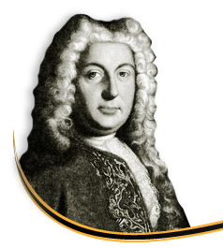
Вотчина полководца находилась
в Старой Кутле (Лунинский район) и насчитывала 1016 крепостных
Участвовал во всех войнах, которые вел Петр I. Командовал пехотой в Полтавской битве 1709 года и Прутском походе 1711 года. В 1681 году тамбовский воевода, командовал войсками, действоэавшими против крымских татар, с 1682 года боярин. В 1685—1687 г. участвовал в переговорах и заключении «Вечного мира» с Речью Посполитой и союзного договора с Австрией. С 1687 года воевода в Белгороде, командовал войсками, прикрывавшими южную границу. Участвовал в походе против крымских татар. В Азовских походах 1695—1696 годов командовал армией на Украине.
ШЕРЕМЕТЕВ
Борис Петрович
25.04.1653 - 17.02.1719
Генерал-фельдмаршал,
сподвижник Петра I

Slide 24
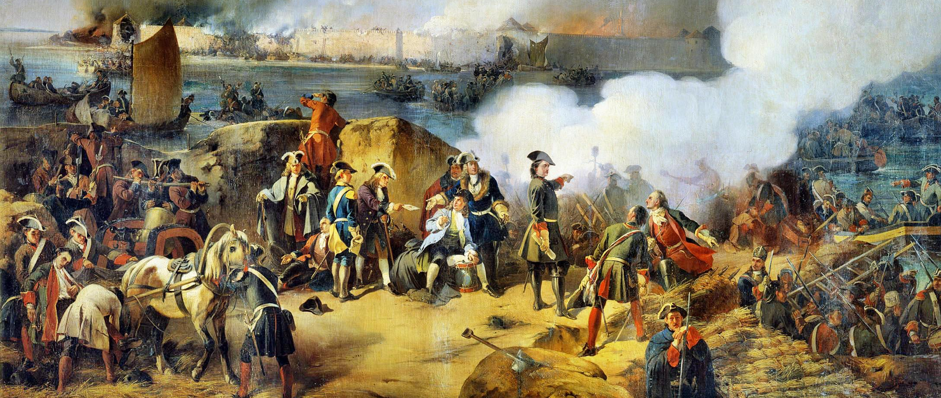
Участник Северной войны 1700-1721 г. В сражении под Нарвой командовал конницей, в последующие годы - войсками в Лифляндии, где разбил шведов при Эрестфере, Гуммельсгофе, овладел крепостями Мариенбург, Нотебург, Ниеншанц, Копорье, Ямбург, Везенберг и Дерпт, сыграл важную роль во взятии Петром I Нарвы. Руководил подавлением Астраханского восстания 1705-1706 г. В Полтавском сражении являлся главнокомандующим русской армией. В 1710 г. войска под его командованием овладели Ригой. В 1711 г. главнокомандующий армией (фактически командовал Пётр I) в Прусском походе. В 1712-13 г. командовал войсками на Украине, прикрывавшими южные рубежи России, а в 1715-17 г. руководил действиями русских войск в Померании и Мекленбурге.

Slide 25
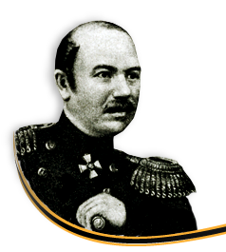
Родился в декабре 1809 года
в селе Ломовка
Во время русско-турецкой войны 1827-29 г. служил в Кронштадте под командой М.П. Лазарева, участвовал в Наваринском сражении (1827), за которое получил орден св. Георгия, и в блокаде Дарданелл. В 1830 г. вернулся в Кронштадт, где подружился с В.А. Корниловым и Нахимовым, служил на Балтике. В 1835 г. был переведен на Черное море; командовал шхуной, пароходом, корветом, фрегатом. Участвовал в Кавказской войне в 1847 г.
ИСТОМИН
Владимир Иванович
1809 - 7.03.1855
Контр-адмирал,
Герой Крымской войны

Slide 26
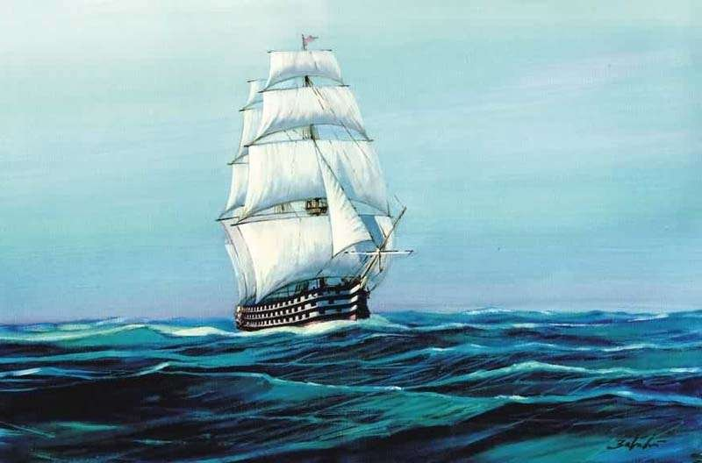
В 1850 г. Истомину поручили командовать новейшим 120-пушечным линейным кораблем "Париж", на котором он отличился в Синопском сражении (1853).

Slide 27
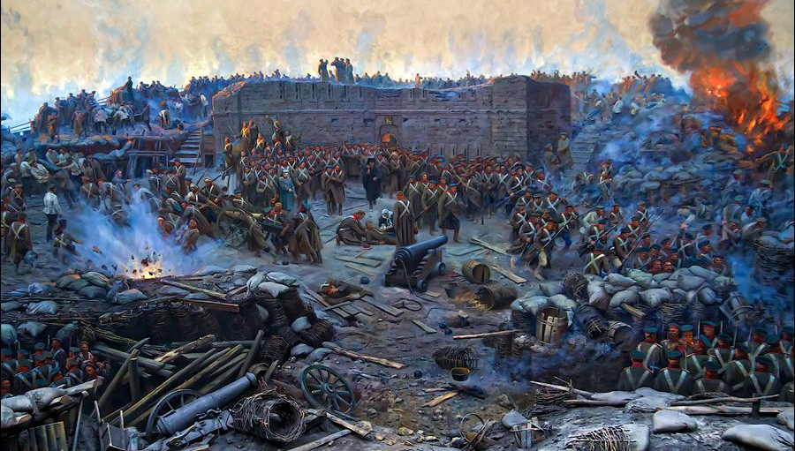
Высадка союзнической армии и осада Севастополя заставили Истомин драться на суше. Командовал обороной Малахова кургана. "Дистанция велика, стоит 105 пушек, - писал Истомин - и мне пришлось быть и артиллеристом, и инженером, и начальником войск". С первой бомбардировки Севастополя 5 окт. 1854 и до дня смерти Истомина ни на день не покинул бастион. 7 марта был убит.

Slide 28
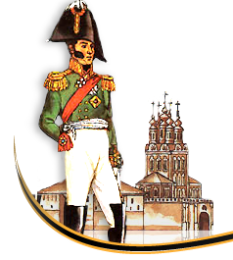
Помещик села Малое Левино Мокшанского уезда
(ныне Лунинского района)
В службу вступил в 1808 году кадетом, в 1812 году переведен в лейб-гвардии гренадерский полк. За участие в боях в Германии (Кульма, Лейпциг) и Франции (взятие Парижа) награжден орденами Св. Анны 4-й ст. и Св. Владимира 4-й ст. с бантом
ЛЕОНТЬЕВ
Дмитрий Петрович
1797 - до 1846
Гвардии капитан

Slide 29
Родился в селе Липовка
(Лунинского района)
Военную службу начал в 1782 году в Измайловском полку. В 1812 году назначен сотенным начальником Конного полка Пензенского ополчения. Участвовал в осаде Дрездена, Магдебурга. Гамбурга. Награжден орденами Св. Анны 2-й ст. с бриллиантами и Св. Владимира.
НОВИКОВ
Михаил Николаевич
1777 - 10.11.1824
Начальник Конного полка
Пензенского ополчения

Slide 30
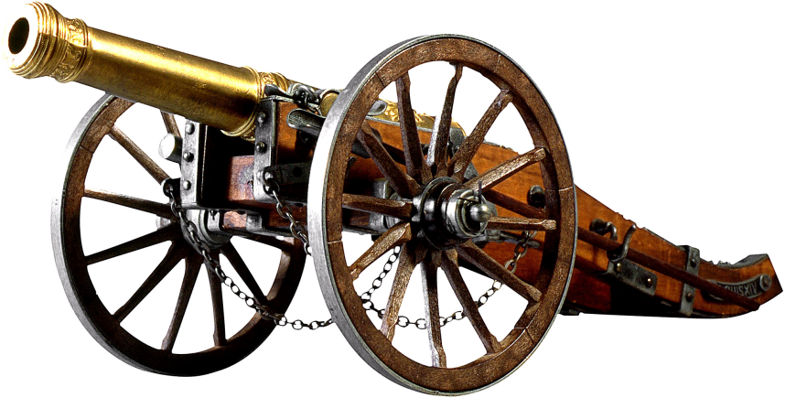
Помещик Посопной Пелетьмы Мокшанского уезда
Участник Бородинского сражения
ЧУБАРОВ
Павел Михайлович
1786-1824
Генерал-майор

Slide 31
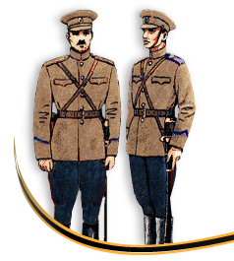
Похоронен в ограде церкви села Анучино (Лунинского района)
В начале войны ушел на фронт против австрийцев, был офицером 274-го Изюмского полка. 31 января 1915 года при овладении горным перевалом повел свою роту в атаку и был убит. За мужество награжден орденами Св. Анны 2-й ст. с мечами и Св. Владимира 4-й ст. с мечами и бантом.
АННЕНКОВ
Федор Иванович
20.07.1869 - 31.01.1915
Поручик

Slide 32
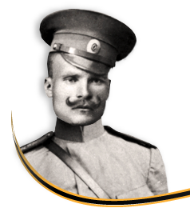
Родился в селе Ломовка
(Лунинского района)
В составе 177-го Изборского пехотного полка в августе 1914 года направлен на театр военных действий. 31 июля 1915 года за боевые отличия произведен в прапорщики и назначен командиром роты. Войну закончил поручиком. Награжден крестами Св. Георгия 4-й, 3-й и 2-й ст., Св. Анны и Св. Станислава с мечами и бантом.
РАССКАЗОВ
Василий Георгиевич
31.12.1881 - 1960
Поручик

Slide 33
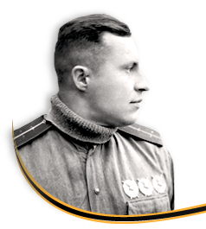
Родился 21 мая 1920 года
в деревне Нехлюдовка
Старший лейтенант Николай Артамонов к 10 марта 1944 года совершил 165 боевых вылетов. Погиб при штурмовке опорного пункта противника 26 марта 1945 г.
АРТАМОНОВ
Николай Семёнович
Помощник командира
по воздушно-стрелковой службе 193-го истребительного авиационного полка
Звание Героя Советского Союза
присвоено 19 августа 1944 года

Slide 34
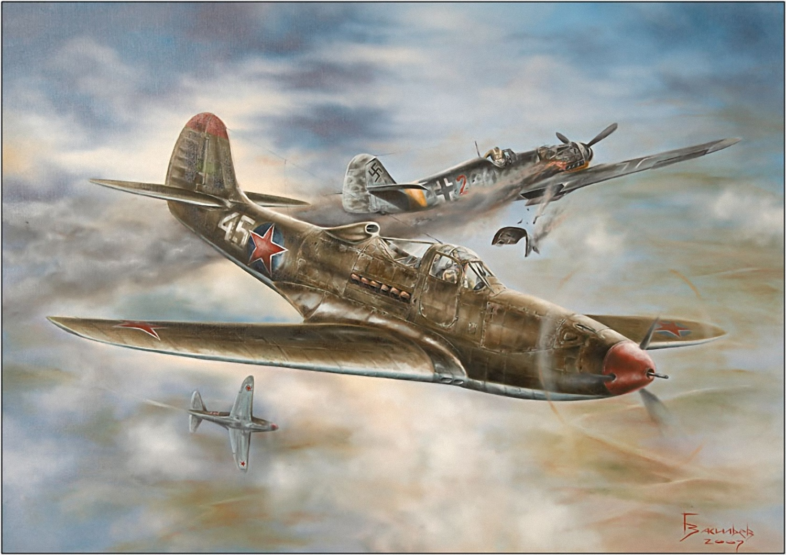
Николай Артамонов провёл 42 воздушных боя, в которых лично сбил 18 и в составе группы – 8 самолётов противника

Slide 35
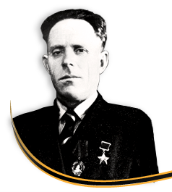
Родился 21 января 1915 года
в селе Новая Кутля
Сержант Василий Бочкарев в ночь на 1 октября 1943 года первым из миномётчиков форсировал Днепр в районе села Борки (Киевской области) и метким огнём содействовал занятию плацдарма пехотой. Когда противник предпринял контратаку и начал окружать его позицию, отбился гранатами, уничтожив 4 гитлеровцев. В последующих боях за плацдарм огнём из миномёта способствовал отражению 6 вражеских контратак.
БОЧКАРЕВ
Василий Никифорович
Командир
миномётного расчёта 1140-го
стрелкового полка
Звание Героя Советского Союза
присвоено 10 января 1944 года

Slide 36
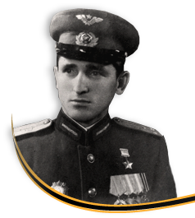
Родился 7 ноября 1921 года
в селе Большой Вьяс
Лейтенант Леонид Кузнецов к сентябрю 1944 года произвёл 114 боевых вылетов на штурмовку и бомбардировку вражеских целей и объектов в тылу и на переднем крае. Сбил 1 самолёт в воздухе и 3 уничто­жил на аэродроме
КУЗНЕЦОВ
Леонид Кузьмич
Заместитель командира
эскадрильи 806-го штурмового авиационного полка
Звание Героя Советского Союза
присвоено 23 февраля 1945 года

Slide 37
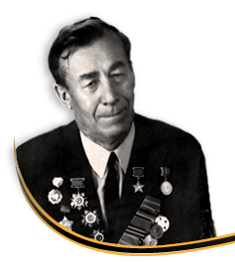
Родился 19 декабря 1906 года
в селе Анучино
Старший лейтенант Н.Г. Кулебяев в период форсирования Днепра в районе посёлка Лоев (Гомельской области) 15 октября 1943 года с ротой навёл паромную переправу, по которой в течение 32 часов переправлялись войска, что способствовало захвату и удержанию плацдарма на правом берегу.
КУЛЕБЯЕВ
Николай Григорьевич
Командир сапёрной
роты 12-го отдельного
сапёрного батальона
Звание Героя Советского Союза
присвоено 15 января 1944 года

Slide 38
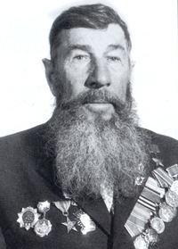
Родился 15 августа 1918 года
в селе Алферевка
Гвардии сержант Николай Мартынов в числе первых с группой разведчиков 2 января 1944 года переправился на правый берег Днепра, огнем из автомата и гранатами подавил пулеметные точки противника. При ведении разведки в городе Никополь уничтожил свыше 10 гитлеровцев.
МАРТЫНОВ
Николай Михайлович
Разведчик разведывательной
роты 5-й гвардейской отдельной мотострелковой бригады
Звание Героя Советского Союза
присвоено 19 марта 1944 года

Slide 39
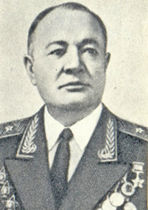
Родился 13 июля 1914 года
в посёлке Лунино
Подполковник Мельников Пётр в составе передового отряда 22 апреля 1945 г. ворвался в пригород Берлина – Уленхорст (ныне в черте города). Умело руководил боем при отражении контратаки большой группы танков противника. Занимаемый рубеж был удержан до подхода главных сил корпуса.
МЕЛЬНИКОВ
Петр Андреевич
Командир 1454-го самоходно-артиллерийского полка
Звание Героя Советского Союза
присвоено 31 мая 1945 года

Slide 40
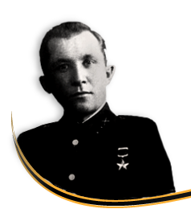
Родился в сентябре 1919 года
в селе Нагорная-Пелетьма
Гвардии старший сержант Фёдор Серебряков в бою 21 января 1944 г. в районе села Баксы (ныне село Глазовка Крым) был ранен, но остался в строю. Когда враг прорвался к позиции и окружил взвод, организовал круговую оборону, отбивался гранатами и стрелковым оружием до подхода подкрепления. Нанес противнику значительный урон в живой силе и технике, удержал занимаемый рубеж. 22 января 1944 года умер от ран.
СЕРЕБРЯКОВ
Федор Иванович
Командир огневого взвода
62-го гвардейского отдельного истребительно-противотанкового дивизиона
Звание Героя Советского Союза
присвоено 16 мая 1944 г. посмертно

Slide 41
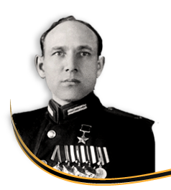
Родился 27 декабря 1913 года
в селе Большой Вьясс
172-й гвардейский стрелковый полк под командованием гвардии подполковника Николая Xазова в наступательных боях 14-29 января 1945 года совершил марш в 450 километров, вышел к берегам реки Варта (Польша), выбил противника с занимаемых позиций и принял участие в окружении и разгроме вражеской группировки в г. Познань
ХАЗОВ
Николай Панфилович
Командир 172-ого
Гвардейского стрелкового полка
Звание Героя Советского Союза
присвоено 24 марта 1945 года

Slide 42
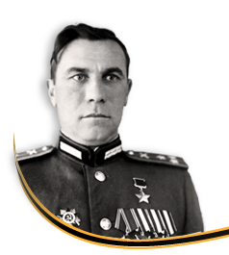
Родился 22 января 1906 года в Лунино
1669 истребительно-противотанковый артиллерийский полк под командованием майора Ивана Шильнова с ходу 3 октября 1943 года форси­ровал Днепр в районе села Мишурин Рог (Днепропетровской области) и вступил в бой, отражая контратаки пехоты и танков противника. Находясь постоянно в боевых порядках полка, И.Г. Шильнов умело руководил боем по удержанию плацдарма на правом берегу Днепра
ШИЛЬНОВ
Иван Григорьевич
Командир 1669-ого истребительно-противотанкового артиллерийского полка
Звание Героя Советского Союза
присвоено 26 октября 1943 года

Slide 43
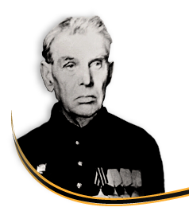
Родился в 1896 году в селе Родники
Младший сержант Чернигин 29 февраля 1944 г. у деревни Лудчица (Могилёвской область) первым ворвался в траншею противника, из автомата сразил до 10 гитлеровцев и 1 взял в плен.
Награжден орденом Славы 3 степени
ЧЕРНИГИН
Егор Васильевич
Кавалер ордена Славы трех степеней
Стрелок
1264-го стрелкового полка

Slide 44
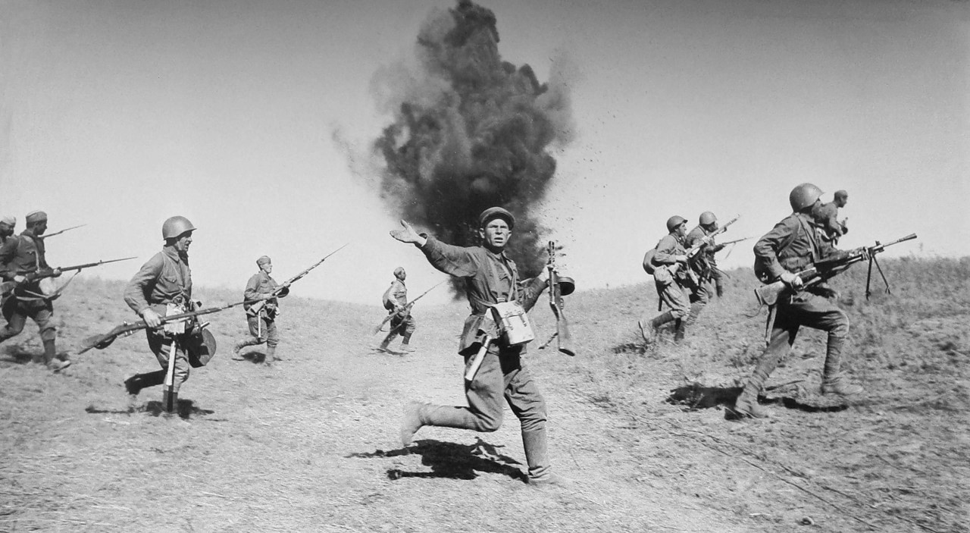
Командир отделения сержант Чернигин 26 июня 1944 г. близ деревни Острова (Могилёвской области) одним из первых форсировал реку Реста, поднял бойцов в атаку и овладел первой траншеей противника, гранатой уничтожил пулемет с расчетом.
Награжден орденом Славы 2 степени

Slide 45
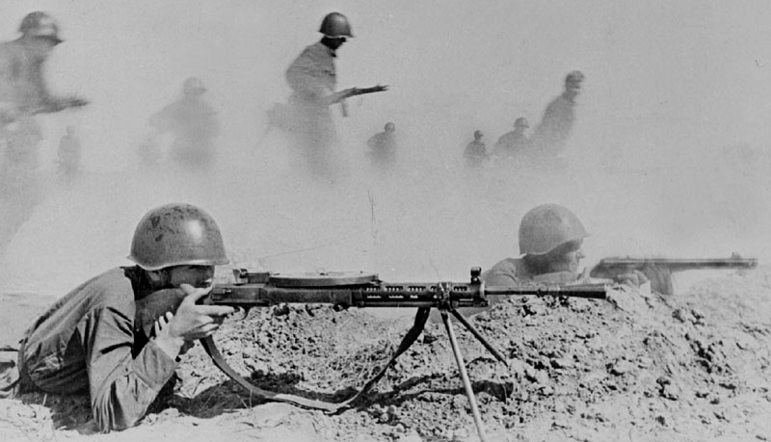
5-7 июля 1944 г. при освобождении деревни Пекалин (в районе города Могилёв) Чернигин с группой воинов занял окраину и удерживал ее до подхода основных сил. Лично подавил огневую точку, ликвидировал автомашину и несколько солдат противника. Награжден орденом Славы 1 степени

Slide 46
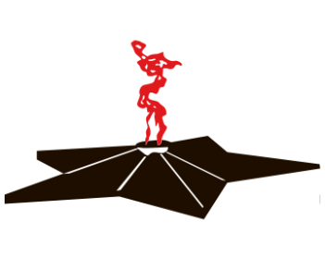
МЫ ПОМНИМ И ГОРДИМСЯ

